Slide 1
A magyar választási rendszer

Slide 2
Magyarország alaptörvénye, XXIII. cikk
(1) Minden nagykorú magyar állampolgárnak joga van ahhoz, hogy az országgyűlési képviselők, a helyi önkormányzati képviselők és polgármesterek, valamint az európai parlamenti képviselők választásán választó és választható legyen.
(2) Az Európai Unió más tagállamának magyarországi lakóhellyel rendelkező minden nagykorú állampolgárának joga van ahhoz, hogy a helyi önkormányzati képviselők és polgármesterek, valamint az európai parlamenti képviselők választásán választó és választható legyen.
(3) Magyarországon menekültként, bevándoroltként vagy letelepedettként elismert minden nagykorú személynek joga van ahhoz, hogy a helyi önkormányzati képviselők és polgármesterek választásán választó legyen.
(4) Sarkalatos törvény a választójogot vagy annak teljességét magyarországi lakóhelyhez, a választhatóságot további feltételekhez kötheti. *
(5) A helyi önkormányzati képviselők és polgármesterek választásán a választópolgár lakóhelyén vagy bejelentett tartózkodási helyén választhat. A választópolgár a szavazás jogát lakóhelyén vagy bejelentett tartózkodási helyén gyakorolhatja.
(6) Nem rendelkezik választójoggal az, akit bűncselekmény elkövetése vagy belátási képességének korlátozottsága miatt a bíróság a választójogból kizárt. Nem választható az Európai Unió más tagállamának magyarországi lakóhellyel rendelkező állampolgára, ha az állampolgársága szerinti állam jogszabálya, bírósági vagy hatósági döntése alapján hazájában kizárták e jog gyakorlásából.
(7) Mindenkinek joga van országos népszavazáson részt venni, aki az országgyűlési képviselők választásán választó. Mindenkinek joga van helyi népszavazáson részt venni, aki a helyi önkormányzati képviselők és polgármesterek választásán választó.
(8) Minden magyar állampolgárnak joga van ahhoz, hogy rátermettségének, képzettségének és szakmai tudásának megfelelően közhivatalt viseljen. Törvény határozza meg azokat a közhivatalokat, amelyeket párt tagja vagy tisztségviselője nem tölthet be.

Slide 3
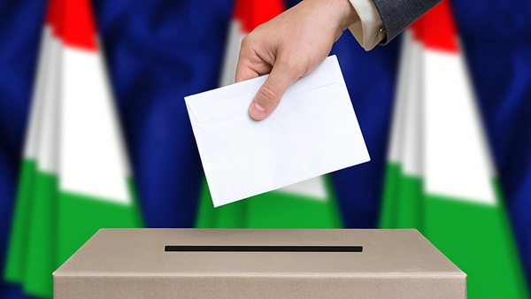
Mi az a választás?
Állampolgári jog, amellyel részt vehetünk a közügyek gyakorlásában
Miért választunk?
Azért, hogy képviselőket juttassunk a különböző döntéshozó testületekbe
Ki választhat?
Minden 18 év feletti állampolgár
Kit választhat?
Minden 18 év feletti állampolgár választható, de alapvetően az egyéni képviselőjelölteket, vagy pártokat

Slide 4
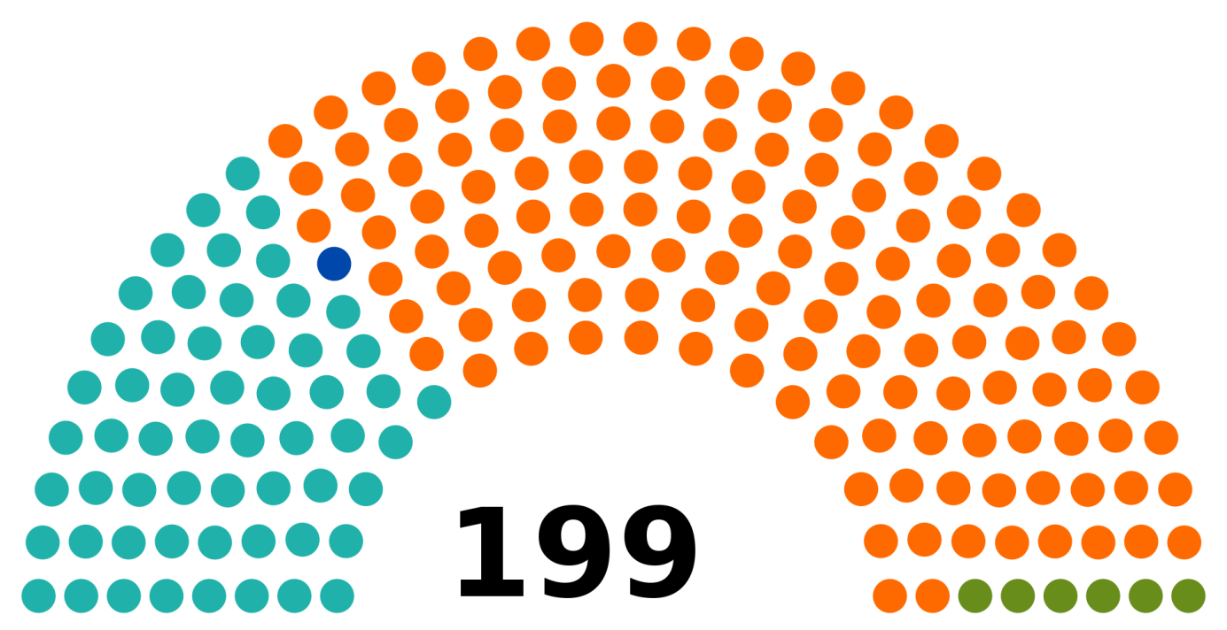
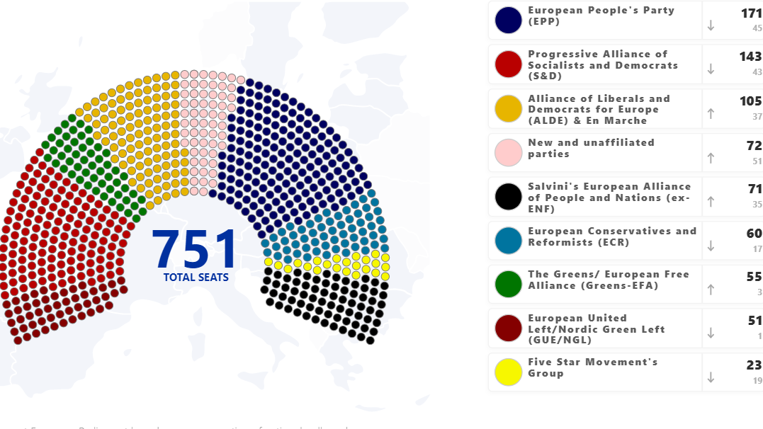
Mit választunk?
1. országgyűlési képviselők, kormány
2. önkormányzati képviselők, önkormányzati testület, polgármester; megyei közgyűlés
3. képviselők delegációja az Európai Parlamentbe

Slide 5
Mikor választunk?
Meghatározott időközönként; amikor a köztársasági elnök kitűzi a választás időpontját
Országgyűlési választások: 4 évente (legutóbb 2022, legközelebb 2026.)
Önkormányzati választások: 2014-ig 4 évente, azóta 5 évente (legutóbb 2019, legközelebb 2024.)
EP-választások: 5 évente (legutóbb 2019, legközelebb 2024.)
Mikor választunk még?
Időközi választás: egy képviselői mandátum lejárta után a ciklus kitöltésére vonatkozó választás
Előrehozott választás: a testület munkájának lejárta a mandátum kitöltése nélkül; új választás új képviselői ciklussal

Slide 6
Hogyan választunk?
Magyarország arányosságra törekvő, vegyes választási rendszert működtet
Ez mit jelent?
Egyéni jelöltek választása
→ aki több szavazatot kap, az a győztes
→→ TÖBBSÉGI VÁLASZTÁSI RENDSZER
Mi alapján döntünk ilyenkor?
Milyen eredménye lesz a képviselői helyek megoszlásának?
Pártok népszerűsége ≠ képviselői helyek
Jellemzően kétesélyes szavazások, pl. Egyesült Államok
Pártok választása
→ a képviselői helyek a leadott szavazatok arányában oszlanak meg
→ARÁNYOS VÁLASZTÁSI RENDSZER
Pártlisták kialakítása: a vezető politikusok szerepelnek az első helyeken
Mi alapján döntünk ilyenkor?

Slide 7
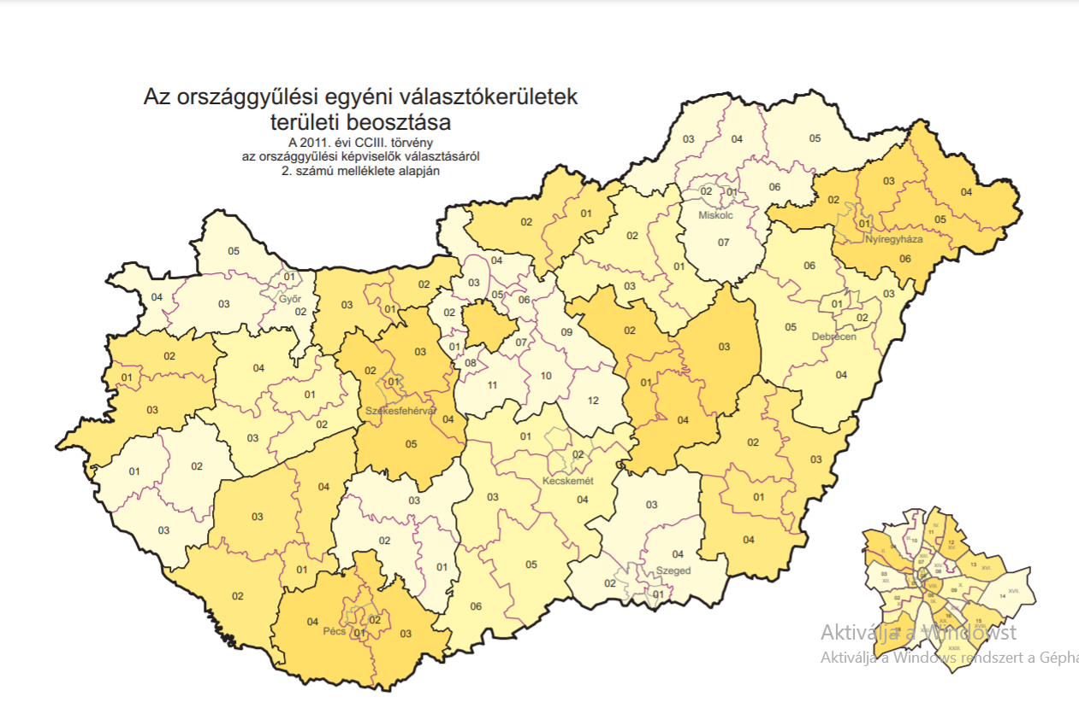
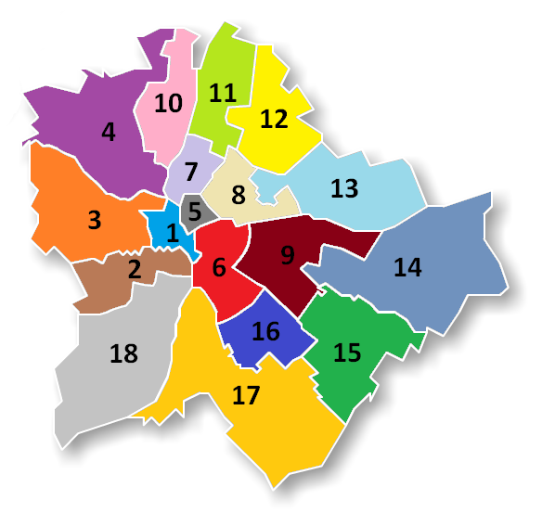
Hol választunk?
Alapvetően az állandó lakóhely szerinti választókörzetben
(Kérvényezhető a lakóhelytől eltérő szavazás, vagy mozgó urna igénylése)

Slide 8
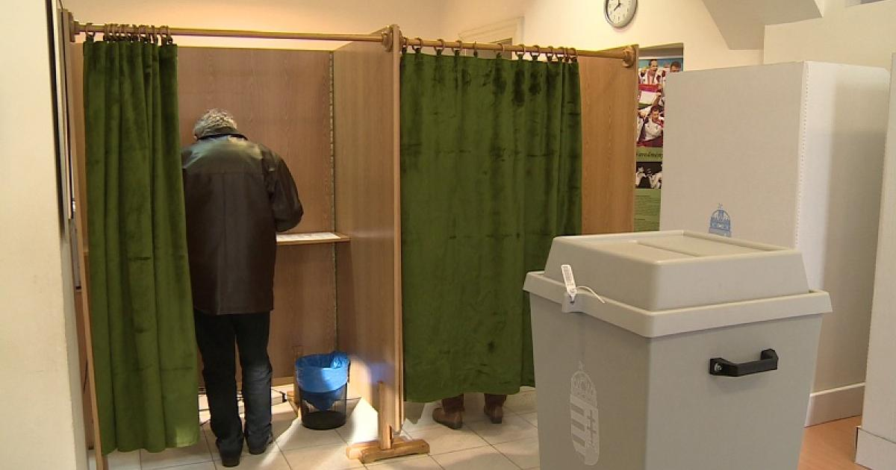
A magyar választási rendszer
Közvetlen és titkos választás

Slide 9
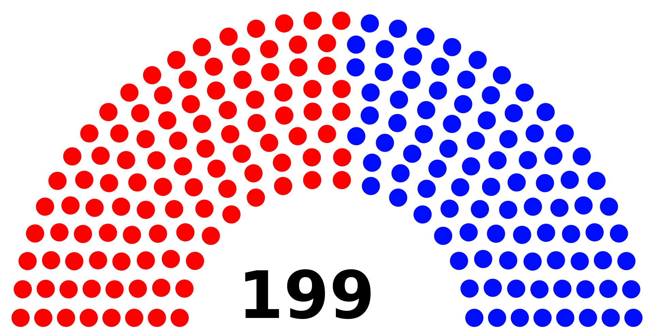
Az országgyűlési választások rendszere: vegyes választás
106 egyéni képviselő
93 pártlistás képviselő
→ Minden állampolgárnak 2 szavazata van!
(A határon túli magyarok csak pártlistára szavazhatnak)
EGYFORDULÓS VÁLASZTÁS!

Slide 10
A népszavazások kérdése (AT: Az Állam, 8. cikk)
(1) Legalább kétszázezer választópolgár kezdeményezésére az Országgyűlés országos népszavazást rendel el. A köztársasági elnök, a Kormány vagy százezer választópolgár kezdeményezésére az Országgyűlés országos népszavazást rendelhet el. Az érvényes és eredményes népszavazáson hozott döntés az Országgyűlésre kötelező.
(2) Országos népszavazás tárgya az Országgyűlés feladat- és hatáskörébe tartozó kérdés lehet.
(3) Nem lehet országos népszavazást tartani
a) az Alaptörvény módosítására irányuló kérdésről;
b) a központi költségvetésről, a központi költségvetés végrehajtásáról, központi adónemről, illetékről, járulékról, vámról, valamint a helyi adók központi feltételeiről szóló törvény tartalmáról;
c) az országgyűlési képviselők, a helyi önkormányzati képviselők és polgármesterek, valamint az európai parlamenti képviselők választásáról szóló törvények tartalmáról;
d) nemzetközi szerződésből eredő kötelezettségről;
e) az Országgyűlés hatáskörébe tartozó személyi és szervezetalakítási kérdésről;
f) az Országgyűlés feloszlásáról;
g) képviselő-testület feloszlatásáról;
h) hadiállapot kinyilvánításáról, rendkívüli állapot és szükségállapot kihirdetéséről, valamint megelőző védelmi helyzet kihirdetéséről és meghosszabbításáról;
i) katonai műveletekben való részvétellel kapcsolatos kérdésről;
j) közkegyelem gyakorlásáról.
(4) Az országos népszavazás érvényes, ha az összes választópolgár több mint fele érvényesen szavazott, és eredményes, ha az érvényesen szavazó választópolgárok több mint fele a megfogalmazott kérdésre azonos választ adott.

